Slide 1
Dialogue

Slide 2
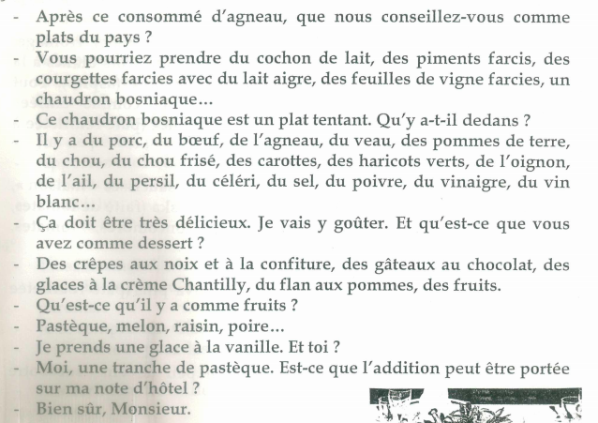
caillé

Slide 3
le consommé – чорба
un agneau – јагње, јагњетина
conseiller – саветовати
consulter – питати за савет, погледати у
le conseiller – саветник
le conseil – савет, веће
comme – као, од
le plat – јело, чинија
le plat du pays – домаће јело
le pays (pei) – земља
le pays natal - завичај

Slide 4
vous pourriez (pouvoir*- cond.présent)
prendre* – узети
le cochon de lait – прасетина
le piment – паприка
farci, e – пуњен, филован
la courgette – тиквица
le lait – млеко
caillé – кисео
la feuille – лист
feuilleter - листати
la vigne – винова лоза
le chaudron – казан, лонац
bosniaque – босански
tentant, e – примамљив
dedans – унутра

Slide 5
le porc /por/ - свињетина
le bœuf – говедина
la pomme de terre – кромпир
le chou – купус
le chou frisé – кељ
la carotte – шаргарепа
les haricots verts (m) – бораиија
un oignon /oñõ/ - црни лук
un ail /aj/ - бели лук
le persil /persi/ - першун
le céléri – целер
le sel – со
le poivre - бибер
le vinaigre – сирће
le vin blanc /blã/ - бело вино

Slide 6
ça doit être – то мора да је, биће да је
devoir – требати, морати, дуговати
le devoir – задатак, дужност
délicieux, se – изврстан
goûter à – пробати
le dessert /deser/ - посластица
le désert /dezer/ - пустиња
la crêpe – палачинка
la noix – орах
la confiture – џем
le gâteau – колач, торта
le chocolat – чоколада
la glace – лед, сладолед, огледало

Slide 7
la crème Chantilly – шлаг
le flan – пита
la pomme – јабука
le fruit – воће
la pastèque – лубеница
le melon – диња
le raisin - грожђе
la poire – крушка
la vanille /vanij/ - ванила
la tranche – кришка
une addition – рачун у ресторану
être porté ,e – бити пренет
la note d’hôtel – хотелски рачун

Slide 8


Slide 9
Bonnes fêtes de fin d’année,
joyeux Noël et bonne année 2021!

